Slide 1
La normativa sull’elenco nazionale dei difensori d’ufficio
Avv. Vittorio Sgromo

Slide 2
Art. 16 l. 247/2012
Riordino della difesa d’ufficio
Previsione dei criteri e modalità di Accesso ad una LISTA UNICA, mediante l’individuazione dei requisiti che assicurino stabilità e competenza della difesa tecnica d’ufficio
Delega al governo
Decreto legislativo 30.01.2015, n.6

Slide 3
Decreto legislativo 30.01.2015, n.6
1) CNF predispone e aggiorna l’elenco degli avvocati disponibili
Partecipazione ad un CORSO BIENNALE di formazione/aggiornamento organizzato dai Coa o Camere Penali (almeno di 90 ore ed esame finale)
2) REQUISITI (almeno 1 )
Iscrizione all’albo da almeno 5 anni + esperienza in materia penale (comprov. con idonea documentazione)
3) Procedura per la domanda di INSERIMENTO nell’Elenco Nazionale
Titolo di specialista (art. 9 L.247/12)
1) no sanz. disc. definit. superiore all’ammonimento
4) Requisiti della PERMANENZA
2) esercizio continuativo attività nel settore penale ( 10 udienze)
3) no cancellazione per 2 anni

Slide 4
Decreto legislativo 30.01.2015, n.6
Decreto legislativo 30.01.2015, n.6
Cnf ——Regolamento Maggio 2015 (mod. Luglio 2019)

Slide 5
Cnf ——Regolamento Maggio 2015 (mod. Luglio 2019)
REQUISITI per l’iscrizione (art. 1)
1) CORSO BIENNALE di formazione/aggiornamento (Coa o Camere Penali, almeno di 90 ore)
Domanda di INSERIMENTO (piattaforma informatica del CNF)
in alternativa
2) Iscriz. Albo da almeno 5 anni continuativi ed esperienza in materia penale documentalmente comprovata (art.4 co. 1bis - UDIENZE PENALI)
3) Titolo di specialista in dir. penale (art. 9 L. 247/12)
+ ADEMPIMENTO OBBLIGO FORMATIVO (autocertificaz. in piattaforma)

Slide 6
Cnf ——Regolamento Maggio 2015 (mod. Luglio 2019)
REQUISITI per l’iscrizione (art. 1)
1) CORSO BIENNALE di formazione/aggiornamento (Coa o Camere Penali, almeno di 90 ore)
Domanda di INSERIMENTO (piattaforma informatica del CNF)
in alternativa
2) Iscriz. Albo da almeno 5 anni continuativi ed esperienza in materia penale documentalmente comprovata (art.4 co. 1bis - UDIENZE PENALI)
3) Titolo di specialista in dir. penale (art. 9 L. 247/12)
+ ADEMPIMENTO OBBLIGO FORMATIVO (autocertificaz. in piattaforma)
15 crediti, di cui 3 obbligatori nell’anno precedente la richiesta di inserimento

Slide 7
Cnf ——Regolamento Maggio 2015 (mod. Luglio 2019)
REQUISITI per la PERMANENZA (art. 5)
- no sanzione disciplinare definitiva superiore all’avvertimento nei 5 anni precedenti
Domanda di PERMANENZA (piattaforma informatica del CNF)
Autocertificazione
- esercizio continuativo nel settore penale ( 10 UDIENZE PENALI)
- adempimento obbligo formativo

Slide 8
Cnf ——Regolamento Maggio 2015 (mod. Luglio 2019)
I CORSI di formazione e aggiornamento (art. 2)
- BIENNALI (di 24 mesi)
- aperti ai praticanti
- materie: penale e procedura, deontologia, diritto penitenziario ecc. (allegato a)
- a carattere prevalentemente pratico (scelte difensive, orientamenti giurisprudenziali, simulaz. processuali)
- PRESENZE DOCUMENTATE (assenze non oltre il 20% delle ore totali)
- ESAME FINALE (entro 2 anni dalla conclusione del corso)
- attribuzione di CREDITI FORMATIVI

Slide 9
Cnf ——Regolamento Maggio 2015 (mod. Luglio 2019)
L’ESAME FINALE (art. 3)
- PROVA ORALE (colloquio avente ad oggetto le materie del corso )
- sessioni di esami trimestrali
- COMMISSIONE ESAMINATRICE (almeno 3 componenti, 2 COA)
- ESAME FINALE (sostenuto entro 2 anni dalla conclusione del corso e può essere ripetuto se non superato entro 24 mesi dalla fine del corso)
- ATTESTATO (valido 24 mesi dal rilascio ai fini dell’iscrizione nell’Elenco Unico Nazionale)

Slide 10
Cnf ——Regolamento Maggio 2015 (mod. Luglio 2019)
La procedura di inserimento e permanenza (art. 4)
- piattaforma informatica gestionale del CNF (accesso con Smart card)
- 10 udienze dibattim./camerali
UDIENZE PENALI
esperienza in materia penale documentalmente comprovata
- NO mero rinvio o smistamento
- SI questioni preliminari
- autor.giudiziaria, rgnr, iniziali parti, attività svolta, data udienza
max 2 udienze ex art. 97 comma 4 cpp
Max 3 udienze innanzi al Giudice di Pace

Slide 11
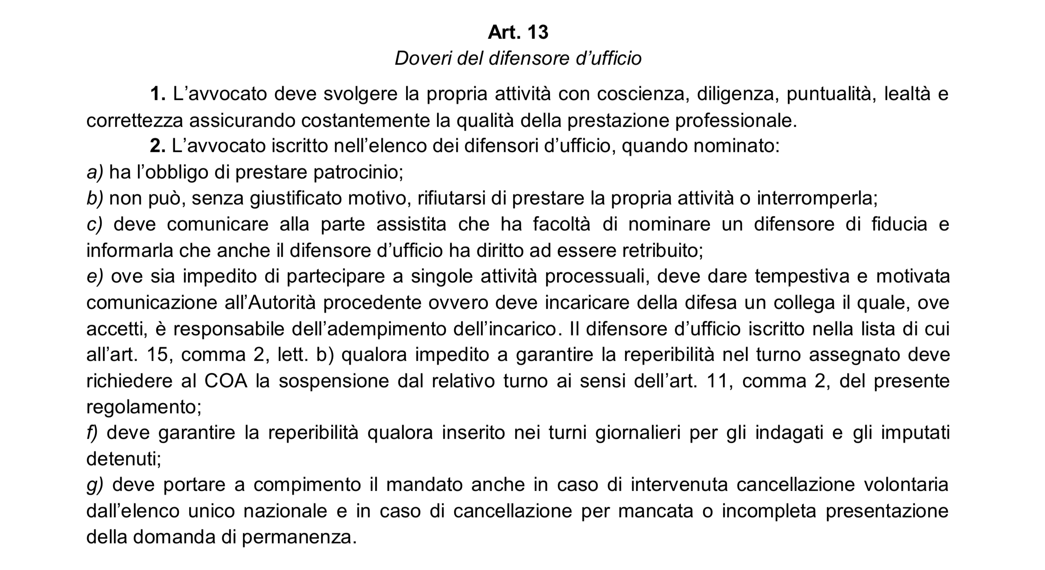
Cnf ——Regolamento Maggio 2015 (mod. Luglio 2019)
DOVERI DEL DIFENSORE D’UFFICIO (art. 13)

Slide 12
Buon corso a tutti !

